Slide 1
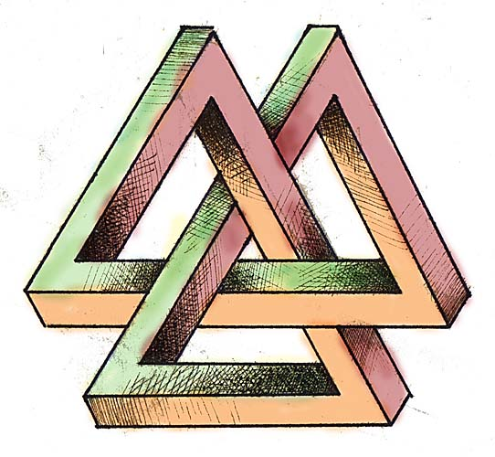
Исследовательский реферат Невозможные фигуры
III Международный конкурс исследовательских работ школьников "Research start 2020/2021"
Работу выполнил: ученик 10 класса
МОУ Пановской СОШ
Пемуров Кирилл
Руководитель: учитель математики
Блохина М.В.

Slide 2
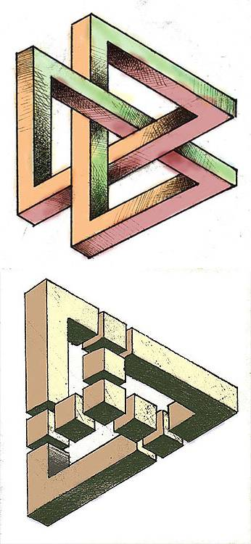
АКТУАЛЬНОСТЬ ТЕМЫ ПРОЕКТА
Для развития пространственного воображения оказываются полезными невозможные фигуры. Человек неустанно мысленно создает вокруг себя то, что для него будет просто и понятно. Он даже не может себе представить, что некоторые объекты, окружающие его, могут быть «невозможными». На самом деле мир един, но рассматривать его можно с разных сторон.

Slide 3

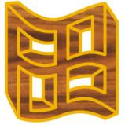
АКТУАЛЬНОСТЬ ТЕМЫ ПРОЕКТА
«Невозможная фигура» - это выполненный на бумаге трехмерный объект, который не может существовать в действительности, но который, однако, можно видеть как двухмерное изображение». Это один из видов оптических иллюзий, фигура, кажущаяся на первый взгляд проекцией обычного трёхмерного объекта, при внимательном рассмотрении которой становятся видны противоречивые соединения элементов фигуры. Создаётся иллюзия невозможности существования такой фигуры в трёхмерном пространстве.
Передо мной встал вопрос: «Существуют ли в реальном мире невозможные фигуры?»

Slide 4
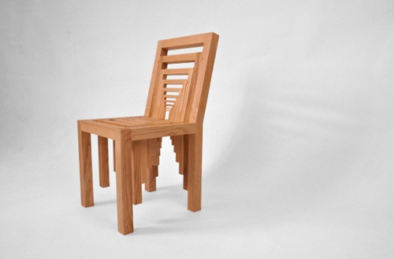
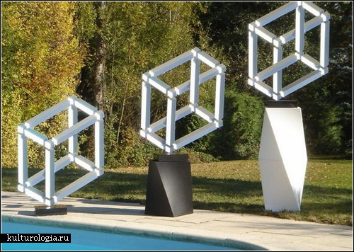
Цель: изучение невозможных фигур и область их применения.
Задачи:
1.Изучить литературу по теме «Невозможные фигуры».
2.Составить классификацию невозможных фигур
3.Рассмотреть способы построения невозможных фигур.
4.Создать невозможную фигуру.

Slide 5
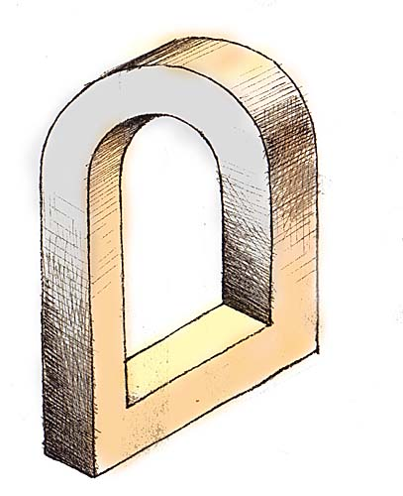
Невозможная фигура — один из видов оптических иллюзий, фигура, кажущаяся на первый взгляд проекцией обычного трёхмерного объекта, при внимательном рассмотрении которой становятся видны противоречивые соединения элементов фигуры
ОПРЕДЕЛЕНИЕ НЕВОЗМОЖНЫХ ФИГУР
Невозможные фигуры разделяются на два больших класса: одни имеют реальные трехмерные модели, а для других такие создать невозможно.
Как правило, чтобы трехмерная модель невозможной фигуры выглядела невозможной, она должна рассматриваться с какого-то определенного угла обзора, чтобы возникла иллюзия невозможности.

Slide 6
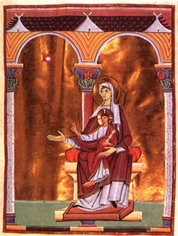
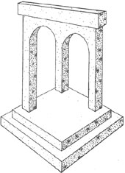
Невозможные фигуры достаточно часто встречаются на древних гравюрах, картинах и иконах
На миниатюре из книги Генриха II, созданной до 1025 года и хранящейся в баварской государственной библиотеке в Мюнхене, нарисована «Мадонна с младенцем». На картине изображен свод, состоящий из трех колонн, причем средняя колонна по законам перспективы должна располагаться впереди Мадонны, но находится за ней, что придает картине эффект нереальности.

Slide 7
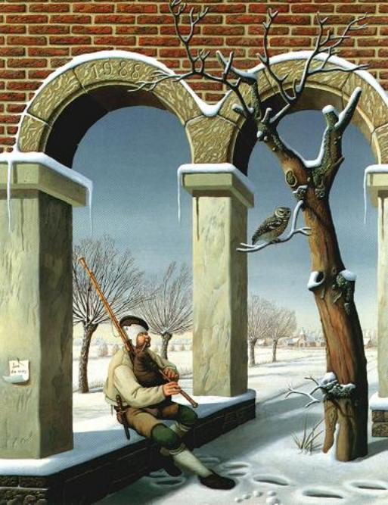
Рассмотрим картину, нарисованную фламандским художником по имени Жос де Мей/Jos de Mey.
На первый взгляд, архитектурное сооружение кажется невозможным, но после секундной заминки сознание находит спасательный вариант: кирпичная кладка находится в плоскости, перпендикулярной наблюдателю и опирается на три колонны, вершины которых кажутся расположенными на равном расстоянии от кладки. Но на самом деле пустое пространство просто "скрадывается" за счет "удачно" выбранной проекции. После того, как сознание "расшифровало" картину, она (и все подобные ей изображения) воспринимается совершенно нормально, и геометрические противоречия исчезают также незаметно, как и появляются.

Slide 8
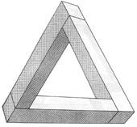
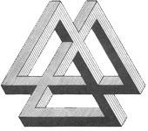
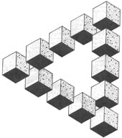
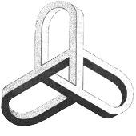
ВИДЫ НЕВОЗМОЖНЫХ ФИГУР
Удивительный треугольник – трибар.
Эта фигура - возможно первый опубликованный в печати невозможный объект. Она появилась в 1958 году. Ее авторы, отец и сын Лайонелл и Роджер Пенроузы, генетик и математик соответственно, определили этот объект как «трехмерную прямоугольную структуру». Она также получила название «трибар».

Slide 9
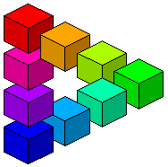

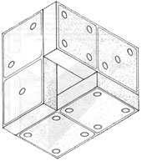
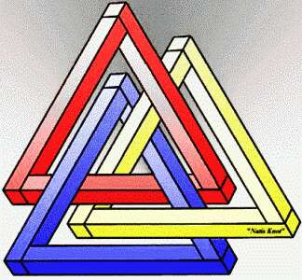
ВИДЫ НЕВОЗМОЖНЫХ ФИГУР
Примеры невозможных фигур на основе трибара
Крылатый трибар
Треугольник из 12 кубов
Тройное домино
Тройной деформированный трибар

Slide 10
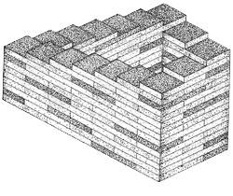
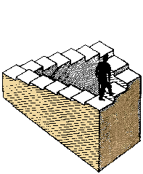
ВИДЫ НЕВОЗМОЖНЫХ ФИГУР
  Бесконечная лестница
Эту фигуру чаще всего называют "Бесконечной лестницей", "Вечной лестницей" или "Лестницей Пенроуза" – по имени ее создателя. Ее также называют "непрерывно восходящей и нисходящей тропой"
Впервые эта фигура была опубликована в 1958 году. Перед нами предстает лестница, ведущая, казалось бы, вверх или вниз, но при этом, человек, шагающий по ней, не поднимается и не опускается. Завершив свой визуальный маршрут, он окажется в начале пути. "Бесконечную лестницу" можно встретить в книгах об играх, головоломках, иллюзиях, в учебниках по психологии и другим предметам.

Slide 11
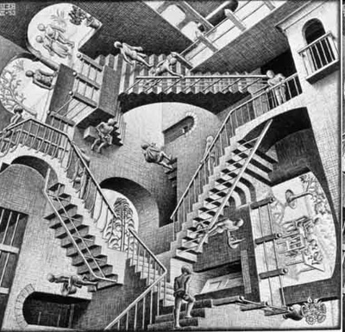
ВИДЫ НЕВОЗМОЖНЫХ ФИГУР
  Бесконечная лестница
"Бесконечной лестницей" с успехом воспользовался художник Ма́уриц Корне́лис Э́шер, в своей литографии "Восхождение и нисхождение", созданной в 1960 году.
"Бесконечная лестница" аккуратно вписана в крышу монастыря. Монахи в капюшонах непрерывно движутся по лестнице в направлении по часовой стрелке и против нее. Они идут навстречу друг другу по невозможному пути: при движении по часовой стрелке они постоянно поднимаются, а при движении против часовой стрелки спускаются. Им так и не удается ни подняться наверх, ни спуститься вниз.

Slide 12
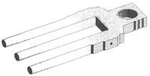
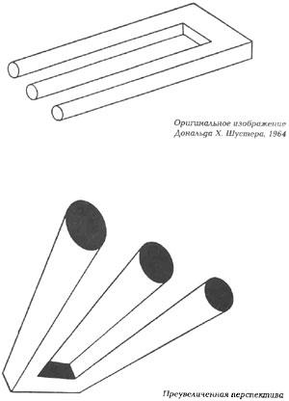
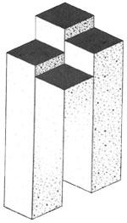
ВИДЫ НЕВОЗМОЖНЫХ ФИГУР
«Космическая вилка».
Следующая группа фигур под общим названием "Космическая вилка".
Этот пресловутый невозможный объект с тремя (или с двумя?) зубцами стал популярен у инженеров и любителей головоломок в 1964 году. Первая публикация, посвященная необычной фигуре, появилась в декабре 1964 года. Автор назвал ее "Скобой, состоящей из трех элементов".
С практической точки зрения этот странный трезубец или механизм в виде скобы, абсолютно неприменим. Некоторые называют его просто "досадной ошибкой". Один из представителей аэрокосмической промышленности предложил использовать его свойства при конструировании межпространственного космического камертона.

Slide 13
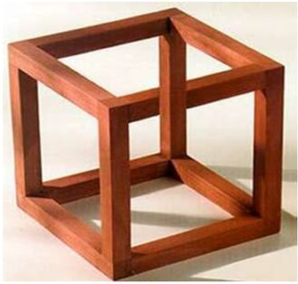
ВИДЫ НЕВОЗМОЖНЫХ ФИГУР
  Невозможные ящики
Еще один невозможный объект появился в 1966 году в Чикаго в результате оригинальных экспериментов фотографа доктора Чарльза Ф. Кокрана. Многие любители невозможных фигур проводили эксперименты с "Сумасшедшим ящиком". Первоначально автор назвал ее "Свободным ящиком" и заявил, что он был "сконструирован для пересылки невозможных объектов в большом количестве».
"Сумасшедший ящик" – это вывернутый наизнанку каркас куба.
Он не является невозможным объектом, однако представляет собой фигуру, в которой параметр глубины может восприниматься неоднозначно.
Когда мы вглядываемся в куб Неккера, то замечаем, что грань с точкой находится то на переднем, то на заднем плане, она перепрыгивает из одного положения в другое.

Slide 14
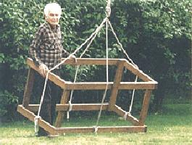
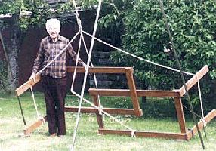
Американец Джерри Андрус увлекается созданием невозможных фигур в реальности.
На рисунке сфотографирована конструкция невозможного ящика
Так вот в чем секрет!

Slide 15
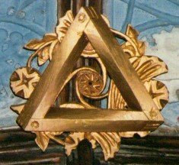
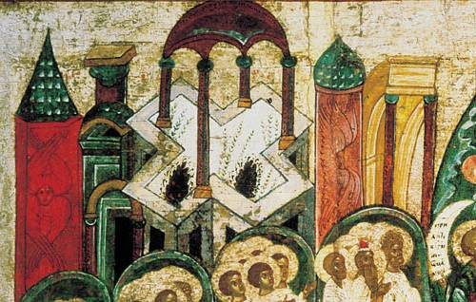
ПРИМЕНЕНИЕ НЕВОЗМОЖНЫХ ФИГУР
Невозможные фигуры в иконописи
Христианство очень редко использовало модели несуществующих фигур, но их изображения встречаются на иконах и фресках. До нашего времени сохранилось не так уж и много моделей невозможных фигур в храмах.
Самым известным из них является изображение невозможного треугольника расположенного на экране перед алтарем. Он находится в церкви Святой Троицы, простроенной с 1150 по 1550 годы.
На иконе «Страшный суд» в верхнем регистре слева располагается изображение Небесного Иерусалима в виде города, обнесенного стенами с множеством башен и ворот.

Slide 16
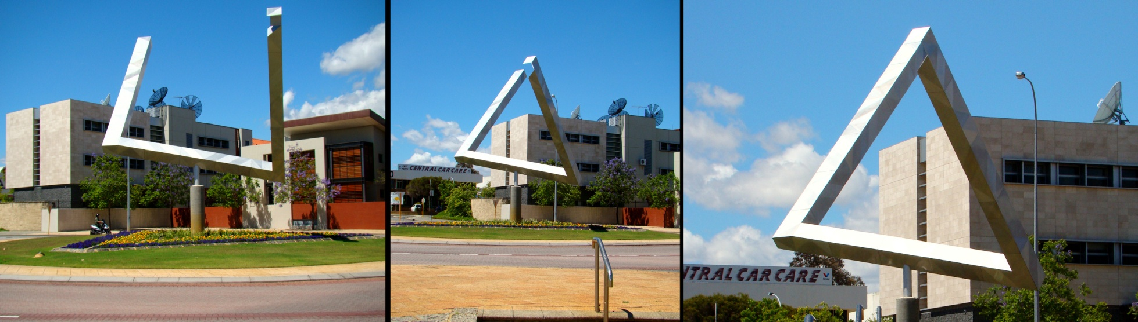
ПРИМЕНЕНИЕ НЕВОЗМОЖНЫХ ФИГУР
Невозможные фигуры в скульптуре
За рубежом, на улицах городов, мы можем увидеть архитектурные воплощения невозможных фигур.
В последнее время было создано несколько мини скульптур и объемных моделей невозможных фигур. Им даже поставлен памятник.
Треугольник Пенроуза увековечен в городе Петре в Австралии. Он был установлен в 1999 году и теперь все, проходя мимо, могут увидеть невозможную фигуру.
Но стоит изменить угол зрения, как треугольник из "невозможного" превращается в реальное и эстетически непривлекательное сооружение, не имеющее к треугольникам никакого отношения.

Slide 17
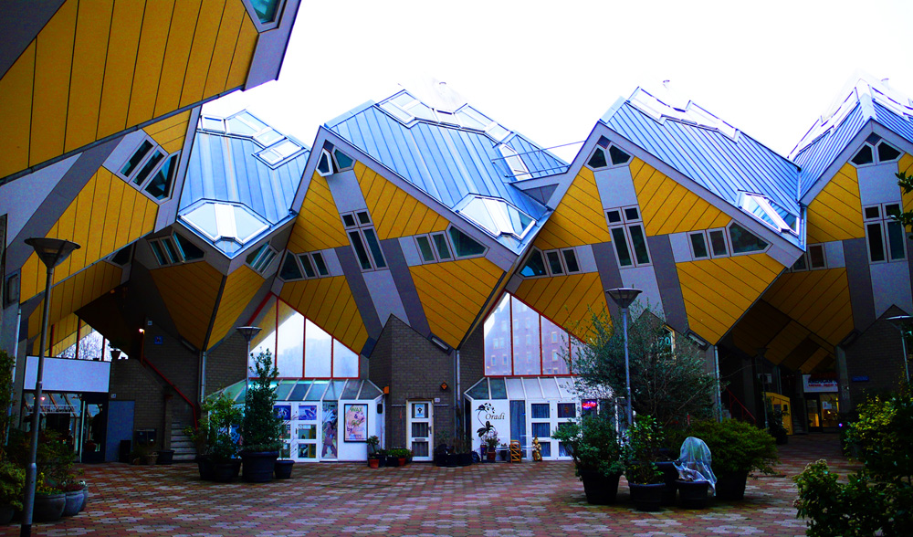
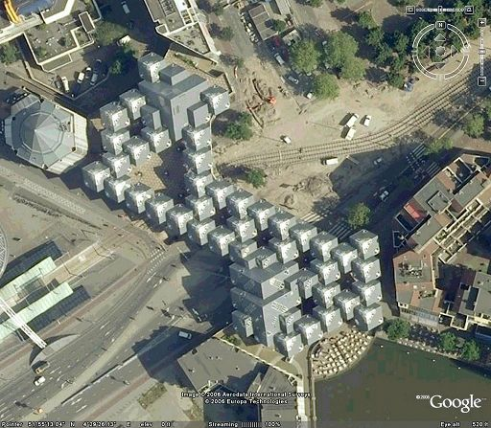
ПРИМЕНЕНИЕ НЕВОЗМОЖНЫХ ФИГУР
Невозможные фигуры в архитектуре: «КУБИЧЕСКИЕ ДОМА»
Кубические дома были построены в 1984 году в Роттердаме (Нидерланды) архитектором Пит Бломом. Дома развернуты на угол в 45⁰ и расположены по шестиугольной сетке. Конструкция состоит из 32 кубов, соединенных друг с другом. Каждый кубический дом состоит из четырех этажей.
С высоты птичьего полета здания образуют конструкцию, выглядящую как невозможная фигура.

Slide 18
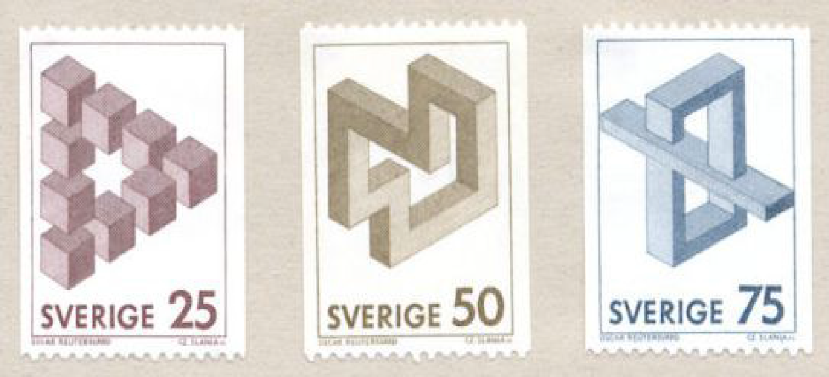
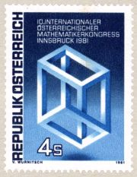
ПРИМЕНЕНИЕ НЕВОЗМОЖНЫХ ФИГУР
Невозможные фигуры в филателистке
В 1982 году
по заказу правительства Швеции
Оскаром Реутерсвардом
были выполнены марки
с изображениями невозможных фигур.
Одна из таких марок была посвящена математическому конгрессу в Инсбруке (Австрия), проходившему в 1981г.
За основу взят невозможный ящик Эшера.

Slide 19
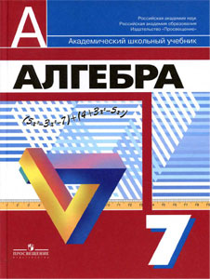
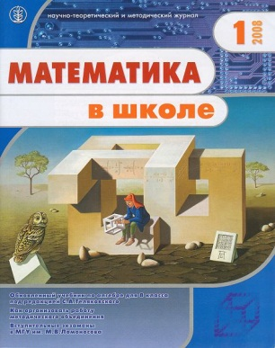
ПРИМЕНЕНИЕ НЕВОЗМОЖНЫХ ФИГУР
Невозможные фигуры в оформительском искусстве
Невозможные фигуры используются для оформления обложек журналов. На обложке первого номера 2008 года журнала «Математика в школе» изображен коллаж из фрагментов картин бельгийского художника Жоса де Мея.
В оформлении обложек учебников по алгебре для 7 класса традиционно используются невозможные фигуры.

Slide 20
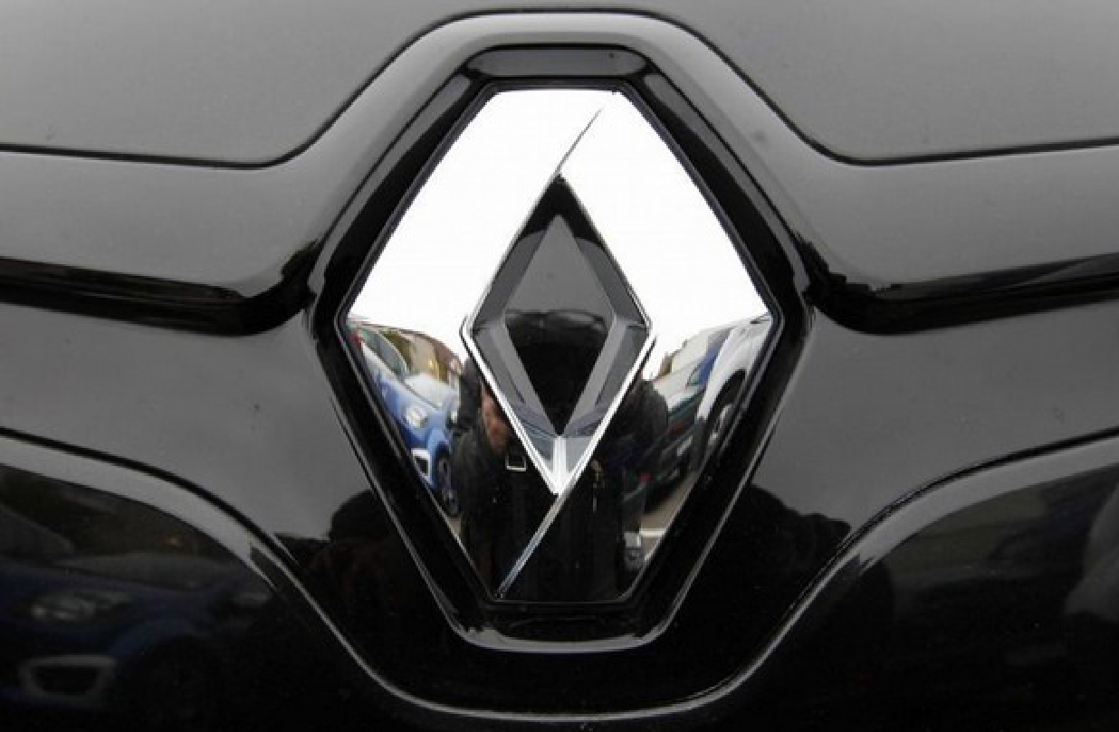
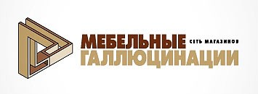
ПРИМЕНЕНИЕ НЕВОЗМОЖНЫХ ФИГУР
Невозможные фигуры в логотипах и символике
Невозможный треугольник в своем логотипе использует мебельный магазин «Мебельные галлюцинации».
В 1972 году символом французской автомобильной компании Renaultее стал невозможный четырехугольник.
Логотип кампании
«Русские Окна»

Slide 21
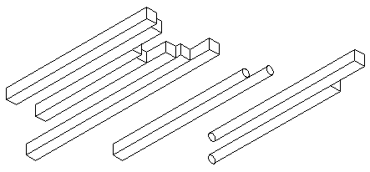
Создание невозможных фигур
Как показал опрос моих одноклассников, большинство ребят не знают о существовании невозможных фигур, хотя многие машинально чертят геометрические фигуры, и легко изображали невозможные фигуры. Например, можно провести пять, шесть или семь параллельных линий, закончить эти линии в разных концах по-разному – и невозможная фигура готова. Если, например, провести пять параллельных линий, то их можно закончить как две балки с одной стороны и три с другой.
Простые чертежи невозможных фигур

Slide 22
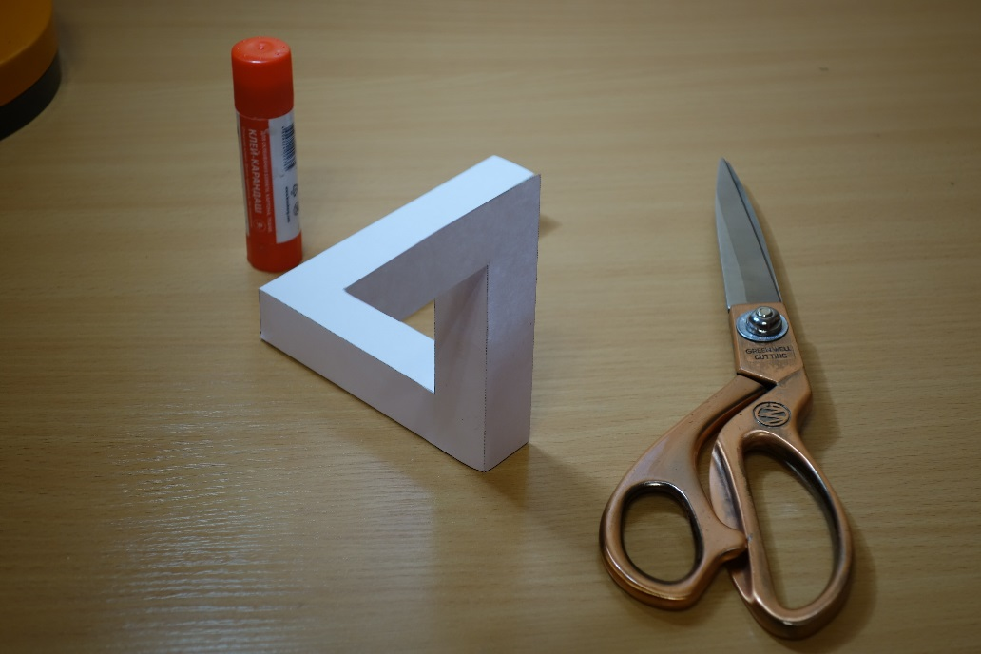
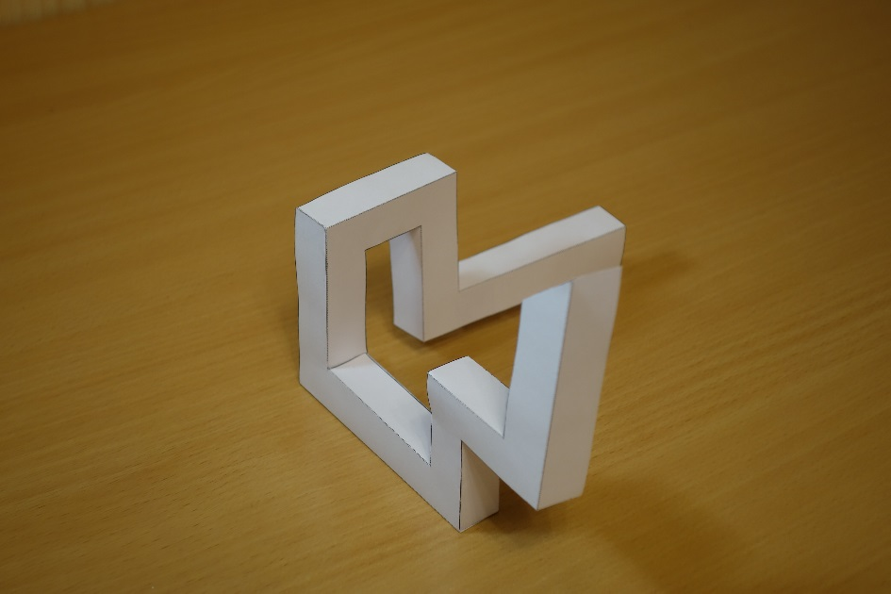
Создание невозможных фигур
Самостоятельное выполнение чертежа и макета невозможной фигуры.
Я взял в сети интернет развертки для склеивания. Развертку невозможного треугольника (трибара) распечатал на принтере. В результате получились фигура, на первый взгляд мало похожая на трибар.
Сначала я подумал, что ошибся в изготовлении, но посмотрев на нее под определенным углом, все отлично получилось. Отмечу, что для создания полной иллюзии необходим правильный угол зрения и верное освещение.

Slide 23
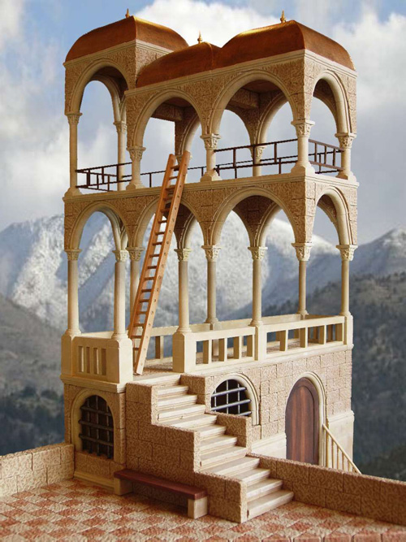
ЗАКЛЮЧЕНИЕ
Невозможные фигуры заставляют наш разум сначала увидеть то, чего быть не должно, затем искать ответ — что же сделано не так, в чем скрыта изюминка парадокса. А ответ найти порой не так — то просто — он скрыт в оптическом, психологическом, логическом восприятии рисунков.
В нашей жизни нет ничего невозможного, главное знать под каким «углом» смотреть!

Slide 24
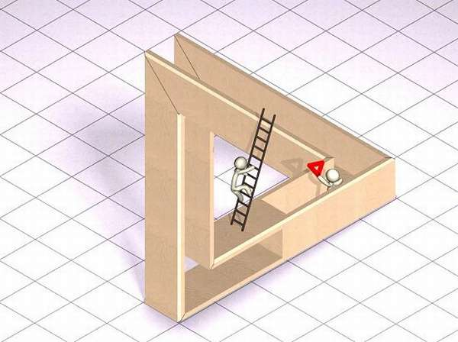
СПАСИБО ЗА ВНИМАНИЕ!!!

